Slide 1
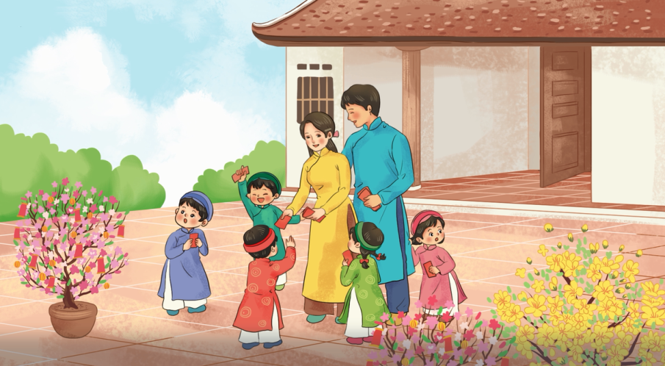
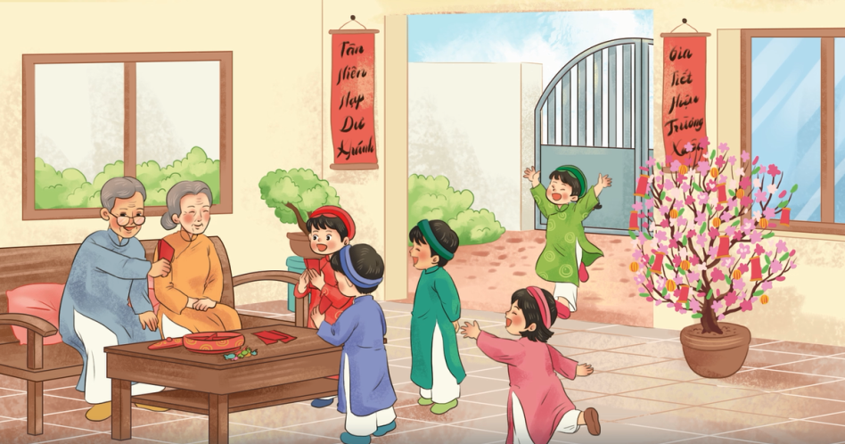

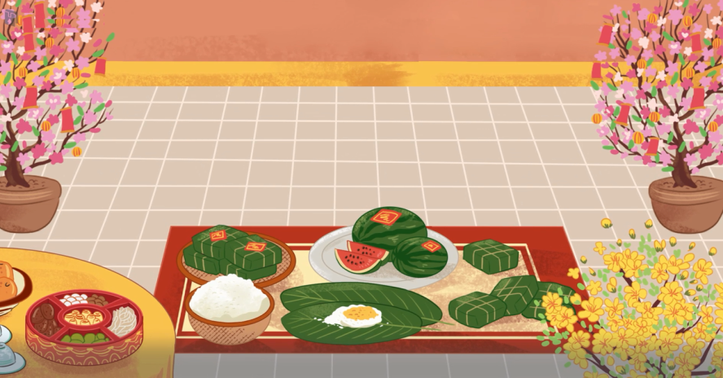
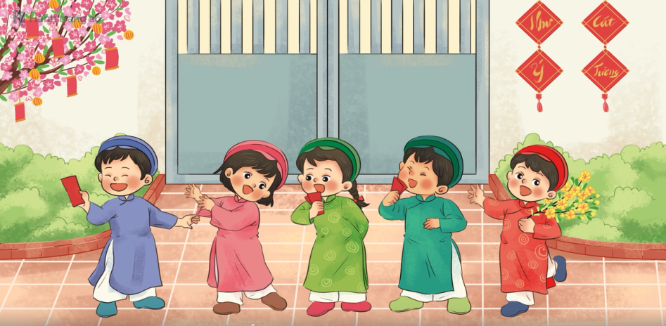

Nhìn 4 tranh và câu giai điệu em liên tưởng đến bài hát nào đã học?

Slide 2
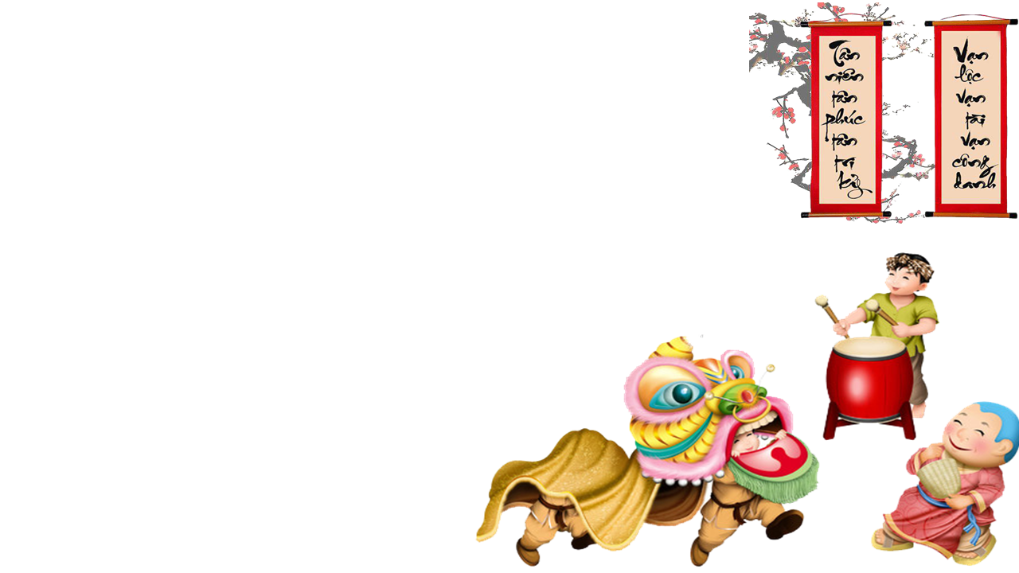

ÂM NHẠC 1
TIẾT: 20
- ÔN BÀI HÁT: XÚC XẮC XÚC XẺ
- VẬN DỤNG SÁNG TẠO: DÀI - NGẮN

Slide 3
* Hoạt động 1: Ôn tập bài hát Xúc xắc xúc xẻ

Slide 4
Nam hát câu 1 - câu 3: “Xúc xắc xúc xẻ năm mới năm mẻ”.
Nữ hát câu 2 - câu 4: “Nhà nào còn thức mở cửa cho chúng tôi”.

Slide 5
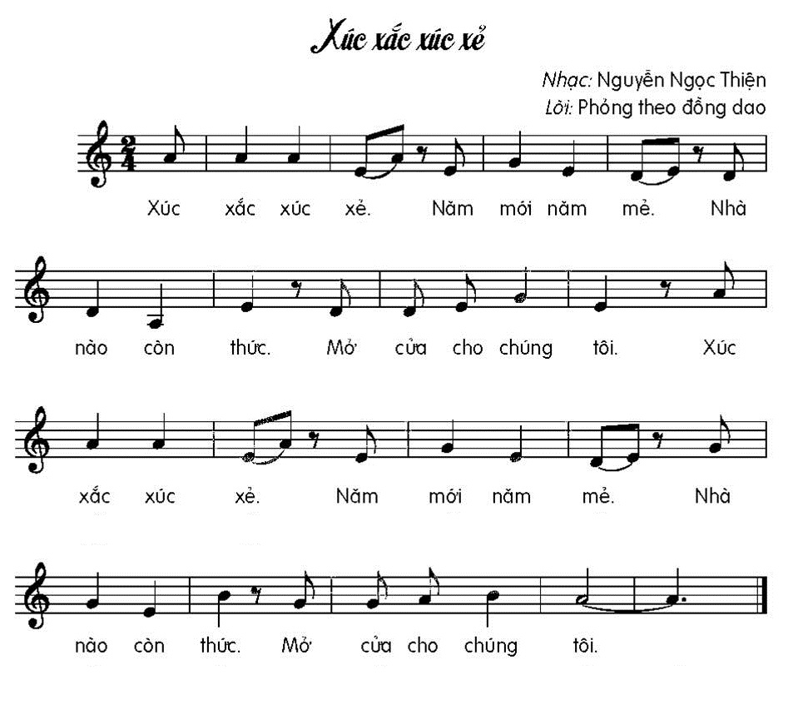



Hát kết hợp vận động cơ thể

Slide 6



Hát với sắc thái To-Nhỏ

Slide 7
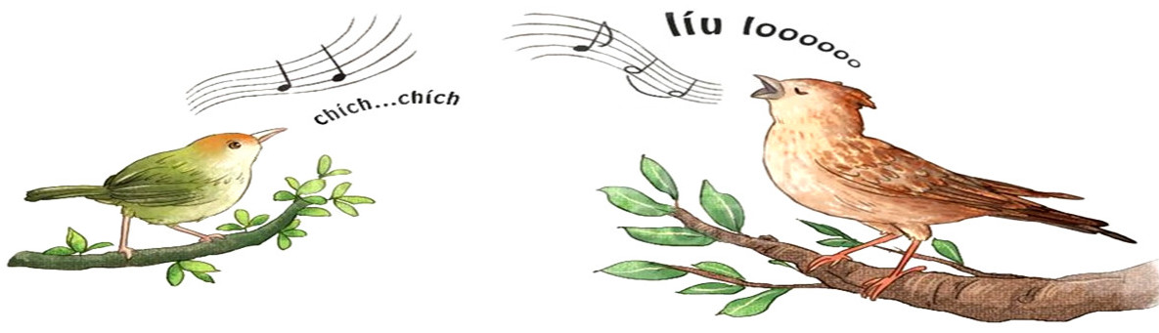
2. VẬN DỤNG SÁNG TẠO DÀI – NGẮN
Quan sát tranh và nghe âm thanh tiếng hót 2 chú chim sâu và chim sơn ca.
Trò chơi “Ai hót dài hơn”

Slide 8
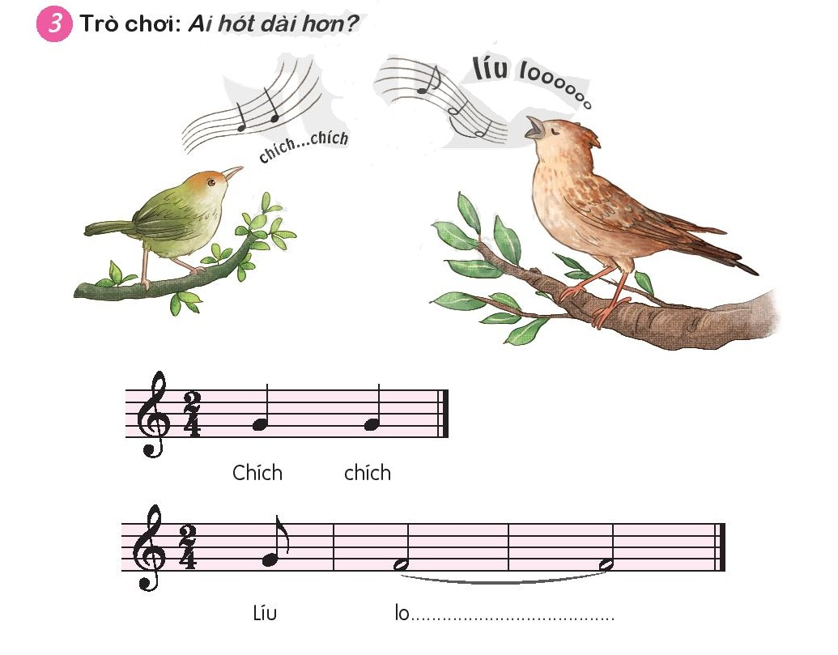
HD HS đọc nốt nhạc và lời ca theo đàn để mô phỏng tiếng chim hót.
? Em hãy mo phỏng lại tiếng hót chim sâu, chim sơn ca
? Nhận xét tiếng hót của 2 chú chim

Slide 9
Chia lớp 2 nhóm đại diện mô phỏng lại tiếng hót của 2 chú chim
NHÓM 1
NHÓM 2
Chip-chip-chip
Líu loooooooooo

Slide 10
HS tìm các âm thanh trong cuộc sống có độ dài ngắn khác nhau
GV chốt lại :
+Tiếng còi tàu hỏa kêu dài: Huuuuuu xịch xịch xịch;
+Tiếng gà trống gáy ngắn: ò ó o o
+Gà con kêu ngắn: chiếp chiếp chiếp
Tiếng còi ô tô kêu dài: bíp bíp Bippppppppppp..

